Slide 1


Slide 2




2
Mampu Mengklasifikasikan Sektor Usaha Berdasarkan Besaran Tingkat Dampak Covid-19
3
1
Mendapatkan Gambaran Umum Dampak Covid-19 Terhadap Sektor Usaha Usaha Di Kota Bogor
Menghasilkan strategi yang tepat dalam usaha pemulihan perekonomian Kota Bogor terkait dampak COVID-19
Kajian Pemulihan Ekonomi Pasca PSBB
Bappeda Kota Bogor - PT. Multi Optima Riset dan Edukasi

Slide 3


METODOLOGI
1
Perumusan Masalah
&
Operasional variabel
1
SURVEY
DATA
Cleaning & Valdity
Sudah Memenuhi Syarat
2
Penyusunan Kuesioner
Data
Collection
Data
Analysis
4
Analisa Data
3
Total Responden 346
(Pencapaian target 88%)
Teknik Samping
(Stratified Random Sampling)
Error 5%
5
Laporan
Akhir
4
Google-form yang disebar melalui OPD
E-Survey
Kajian Pemulihan Ekonomi Pasca PSBB
Bappeda Kota Bogor - PT. Multi Optima Riset dan Edukasi

Slide 4
Jasa Keuangan
(Koperasi & Bank)
1
Kesehatan
(RS, Poliklinik, Apotek)
2
Klasifikasi Sampel
Pendidikan
(Sekolah, Bimbel, Kursus)
3
Makanan & Minuman
4
Perhotelan & Pariwisata
5
Klasifikasi dilakukan berdasarkan asumsi konsultan dari berbagai data yang berhasil didapatkan ketika survey dilakukan
Fashion & Handycraft
6
7
Retail, Pertanian, Peternakan, &
Jasa Lainnya
Kajian Pemulihan Ekonomi Pasca PSBB
Bappeda Kota Bogor - PT. Multi Optima Riset dan Edukasi

Slide 5
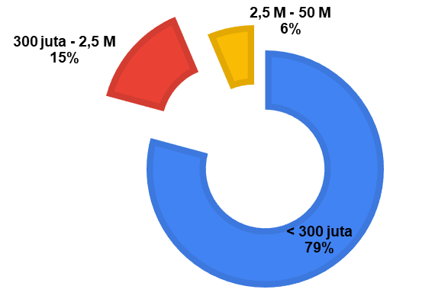
Klasifikasi Usaha
Rata-rata Pendapatan Per Tahun
Persen (%)
Responden di dominasi oleh kelompok makanan dan minuman sebesar 52.6%, Jasa (secara total 14.6%), dan Pendidikan 13.6%. Berdasarkan kategori rata-rata pendapatan per Tahun di dominasi oleh < 300 juta sebesar 79%. Dari seluruh klasifikasi usaha masih di dominasi oleh pendapatan per tahun < 300 juta. Hanya di Jasa keuangan, Kesehatan dan Perhotelan, pariwisata yang mrata-rata pendapatan per tahunnya lebih dari 300 juta
Kajian Pemulihan Ekonomi Pasca PSBB
Bappeda Kota Bogor - PT. Multi Optima Riset dan Edukasi

Slide 6
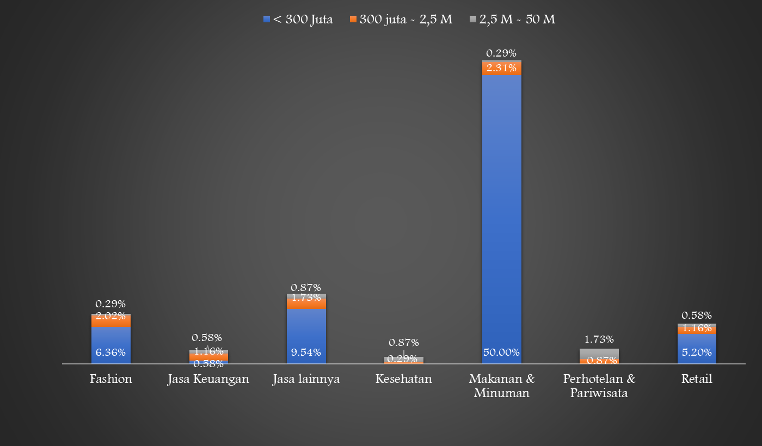
Kajian Pemulihan Ekonomi Pasca PSBB
Bappeda Kota Bogor - PT. Multi Optima Riset dan Edukasi

Slide 7
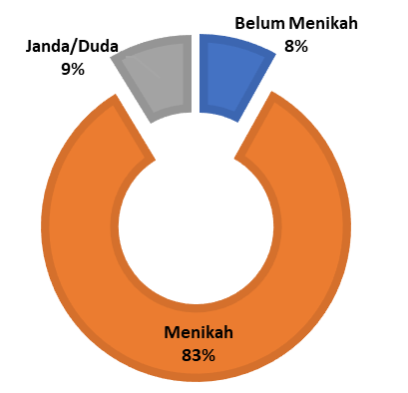
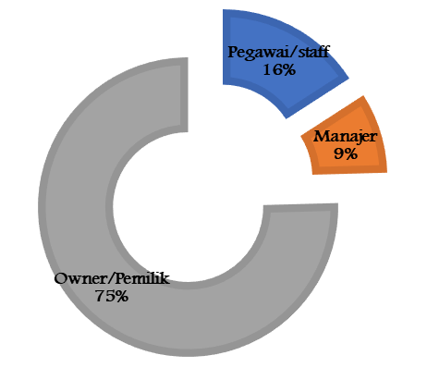
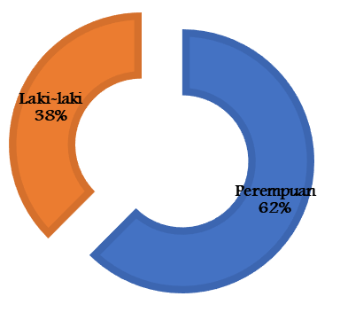
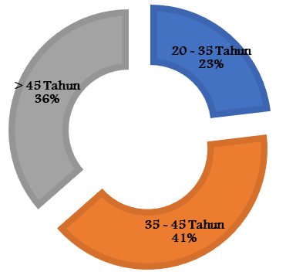




Demografi
Jenis Kelamin
Usia
Status
Jabatan
Gambaran Demografi Responden menunjukkan jenis kelamin didominasi oleh perempuan sebesar 62%, dengan rentang usia 35-35 tahun sebanya 41%, status sudah menikah sebesar 83% dan merupakan pemilik atau owner sebesar 75%
Kajian Pemulihan Ekonomi Pasca PSBB
Bappeda Kota Bogor - PT. Multi Optima Riset dan Edukasi

Slide 8

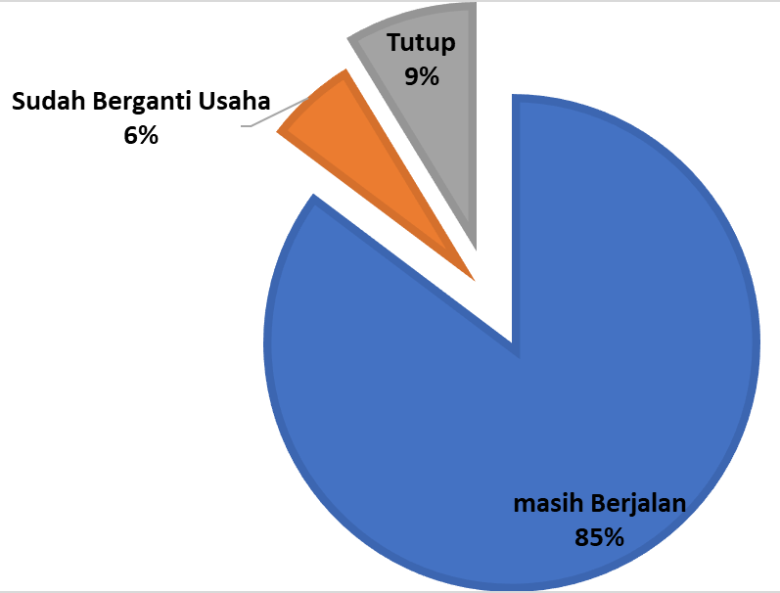
Dampak COVID-19 Terhadap Usaha
Dampak COVID-19 terhadap Usaha, menunjukkan 85% masih berjalan, 8.7% sudah tutup dan sisanya 5.8% sudah berganti usaha. Untuk usaha yang masih berjalan, 81.2% tren pendapatannya menurun hanya 2.9% yang naik diantaranya Bumbu racik Sari Rempah, Minuman jamu tradisional, Retail (minimarket), bidang PKRT dan Kosmetik
Kajian Pemulihan Ekonomi Pasca PSBB
Bappeda Kota Bogor - PT. Multi Optima Riset dan Edukasi

Slide 9
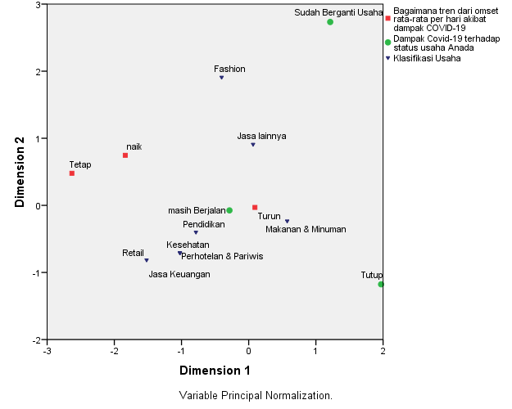
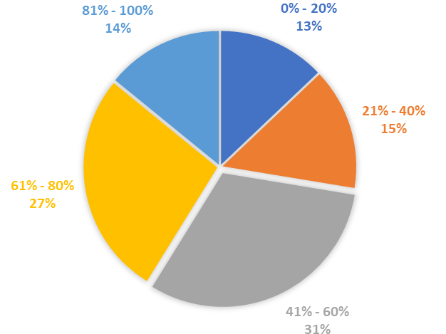
Dampak COVID-19 Terhadap Usaha
Penurunan Omset
Dari seluruh usaha yang masih berjalan meununjukkan dominasi omset rata-rata per hari turun. Rata-rata penurunan omset tertinggi ada di range 41%-60% sebesar 31%, dan penurunan dengan range 61%-80% sebesar 27%. Jika digabungkan maka total persentase menjadi dominan sebesar 72% dengan persentase rata-rata penurunan omset per hari lebih dari 41%
Kajian Pemulihan Ekonomi Pasca PSBB
Bappeda Kota Bogor - PT. Multi Optima Riset dan Edukasi

Slide 10
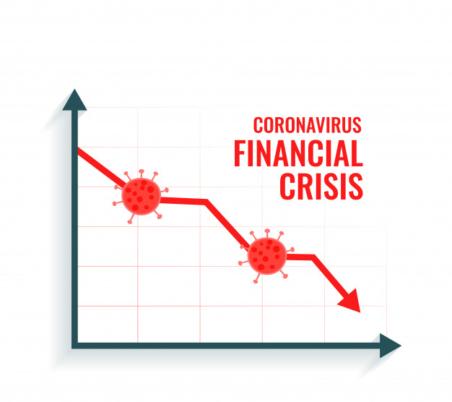
Dampak COVID-19 Terhadap Usaha
Rata-rata Omset Per Hari
Penurunan omset rata-rata per hari untuk fashion ada pada range 41%-80%, Pada Jasa keuangan tertinggi ada pada range 41-60%, Untuk jasa lainnya tertinggi pada range 41%-80%. Klasifikasi Kesehatan tertinggi ada pada penurunan 0%-20% , Untuk Makanan Minuman range penurunan tertinggi ada pada range 41%-80%, sama dengan perhotelan pariwisata, Pendidikan dan retail.
Kajian Pemulihan Ekonomi Pasca PSBB
Bappeda Kota Bogor - PT. Multi Optima Riset dan Edukasi

Slide 11
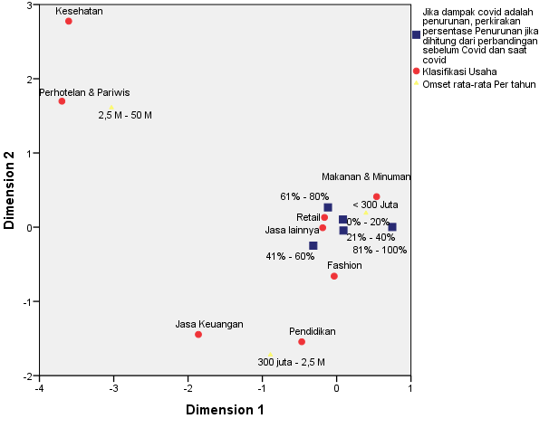
Dampak COVID-19 Terhadap Usaha
Hasil gabungan tiga variabel persentase penurunan, klasifikasi usaha dengan omset menjelaskan bahwa klasifikasi usaha makanan dan minuman dengan pendapatan rata-rata per tahun kurnag dari 300 juta memiliki dampak penurunan omset yang tajam 61%-80%. Selain itu, untuk Jasa lainnya serta retail yang memiliki pendapatan rata-rata per tahun kurang dari 300 juta berdampak 41%-60%. Dan Fashion dengan omset rata-rata kurang dari 300 juta yang paling berdampak penurunan 81%-100%
Kajian Pemulihan Ekonomi Pasca PSBB
Bappeda Kota Bogor - PT. Multi Optima Riset dan Edukasi

Slide 12

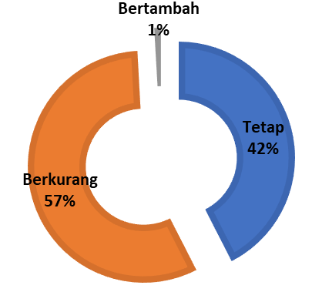
Dampak COVID-19 Terhadap Pegawai
Dampak Covid Terhadap Pegawai menunjukkan 57% terjadi pengurangan, 42% jumlah pegawai tetap dan hanya 1% usaha yang bertambah. Jika di jabarkan berdasarkan klasifikasi, Klasifikasi Kesehatan mengalami 100% pengurangan pegawai, perhotelan 78%, Jasa keuangan 75% .
Kajian Pemulihan Ekonomi Pasca PSBB
Bappeda Kota Bogor - PT. Multi Optima Riset dan Edukasi

Slide 13
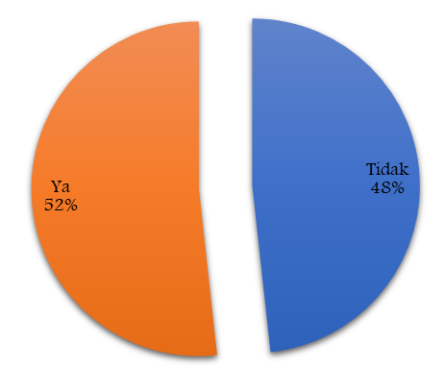
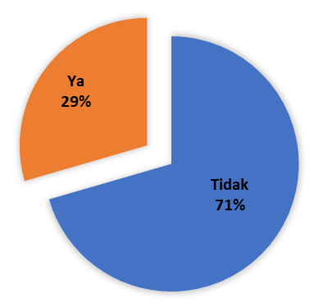
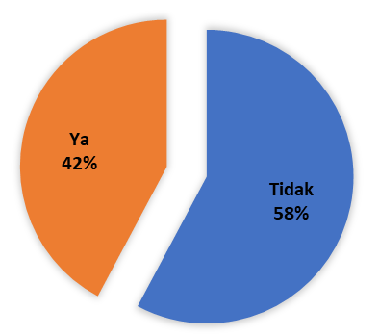
Dampak COVID-19 Terhadap Pegawai
PHK pekerja
Pemotongan Gaji
Dirumahkan
Dari hasil persentse jumlah pegawai yang di PHK menjadi paling tinggi sebesar 52%, pemotongan gaji hanya 29% dan yang dirumahkan sebesar 42%.
Kajian Pemulihan Ekonomi Pasca PSBB
Bappeda Kota Bogor - PT. Multi Optima Riset dan Edukasi

Slide 14
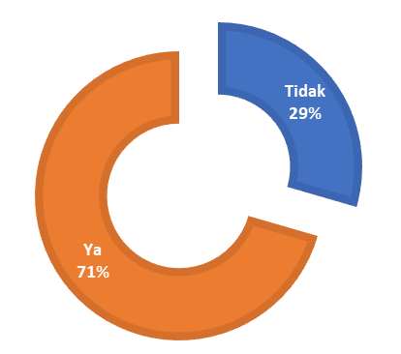
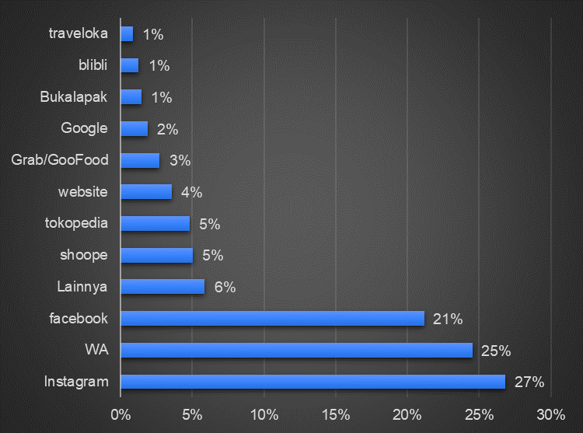
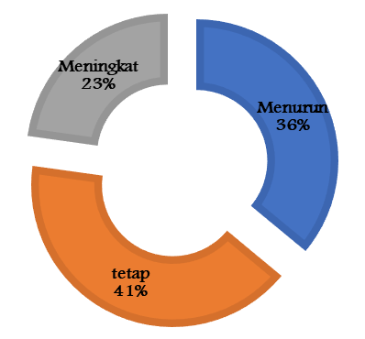
Penggunaan Social Media
Terlihat bahwa Dominasi INSTAGRAM, WA dan FB merupakan media yang paling banyak digunakan
Dari total responden 71% yang menjawab Ya , rata-rata peningkatan penjualan sebesar 32%, sedangkan yang mengalami penurunan penjualan secara Rata-rata sebesar 55%
Kajian Pemulihan Ekonomi Pasca PSBB
Bappeda Kota Bogor - PT. Multi Optima Riset dan Edukasi

Slide 15
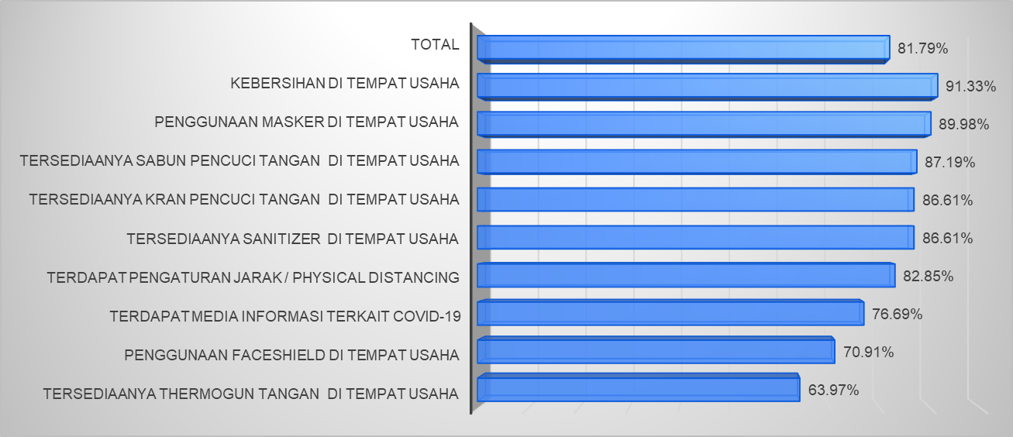
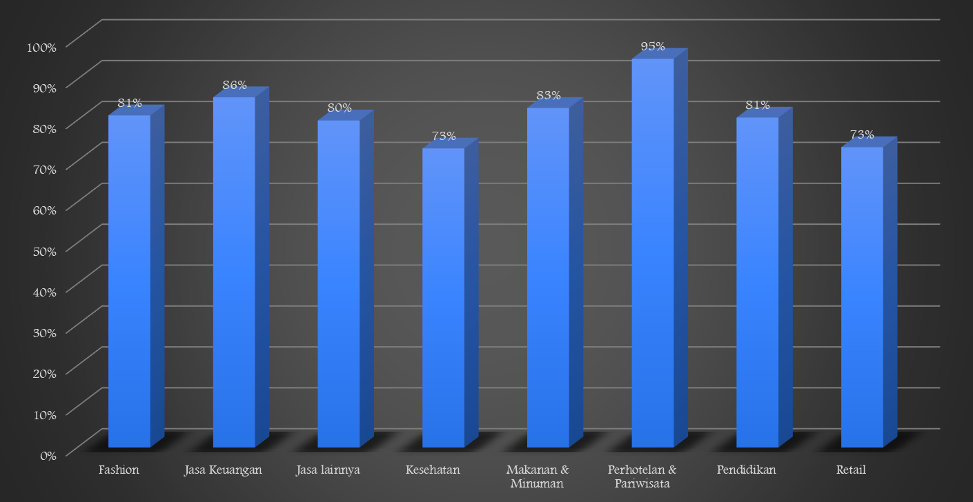
Tingkat Awareness
Secara total persentase tingkat awareness memiliki nilai yang tinggi 81.79% masuk kategori Sangat Baik. Terendah adalah tersedianya thermogun dengan category kurang memadai 63.97% dan tertinggi ada pada kebersihan tempat usaha dengan nilai 91.33%
Klasifikasi Kesehatan memiliki tingkat awareness terendah, karena terjadi pada Apotek yang nilainya menjawab tidak memadai. Sedangkan tertinggi ada pada Perhotelan dan pariwisata
Kajian Pemulihan Ekonomi Pasca PSBB
Bappeda Kota Bogor - PT. Multi Optima Riset dan Edukasi

Slide 16
Tingkat Awareness
Hasil tingkat awareness yang diuraikan per klasifikasi usaha menunjukkan hal-hal yang harus ditingkatkan adalah yang memiliki nilai terendah. Secara umum tingkat awareness yang harus diperhatikan adanya penyediaan thermogun, dan penggunaan faceshield pada tempat usaha. Pada klasifikasi Kesehatan pengaturan jarak, dan informasi terkait media harus ditingkatkan.
Kajian Pemulihan Ekonomi Pasca PSBB
Bappeda Kota Bogor - PT. Multi Optima Riset dan Edukasi

Slide 17
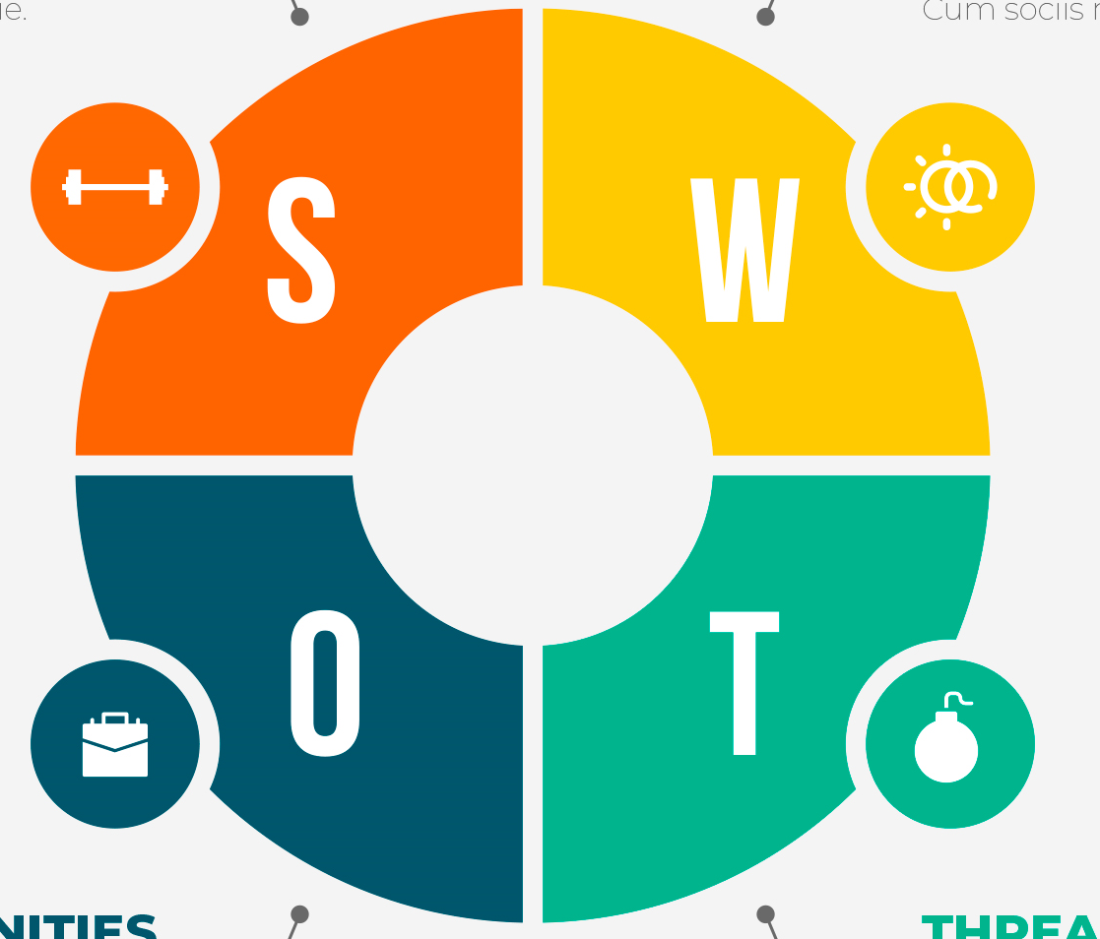
Hal yang dapat membuat usaha bertahan
Masalah yang dihadapi pelaku usaha
Memiliki pelanggan (1)
Tuntutan akan Kebutuhan hidup (2)
Memiliki Strategi penjualan (3)
Selalu Berinovasi (4)
Soliditas baik di tim maupun
antar kelompok usaha (5)
Biaya produksi yang murah (6)
Strategi harga (7)
Kurang modal (1)
Lemahnya strategi pemasaran (2)
Minim informasi dan wawasan (3)
Belum menerapkan manajemen usaha yang rapih / strategi kurang tepat (4))
Terbatasnya sarana / fasilitas (5)
Belum melengkapi perizinan usaha (6)
Belum mengoptimalkan teknologi (7)
Hal yang dapat membuat usaha berkembang
Bantuan modal (1)
Ubah strategi pemasaran (2)
Bantuan pemasaran (3)
Dukungan Kebijakan(4) Pemerintah
Memanfaatkan teknologi (medsos, website, dsb) (5)
Ikut berbagai pelatihan (6)
Bantuan sarana tempat usaha (7)
Hal yang dapat mengganggu usaha
Persaingan usaha (1)
Bahan baku sulit diperoleh dan harga yang tinggi (2)
Birokrasi Perijinan (3)
Kajian Pemulihan Ekonomi Pasca PSBB
Bappeda Kota Bogor - PT. Multi Optima Riset dan Edukasi

Slide 18
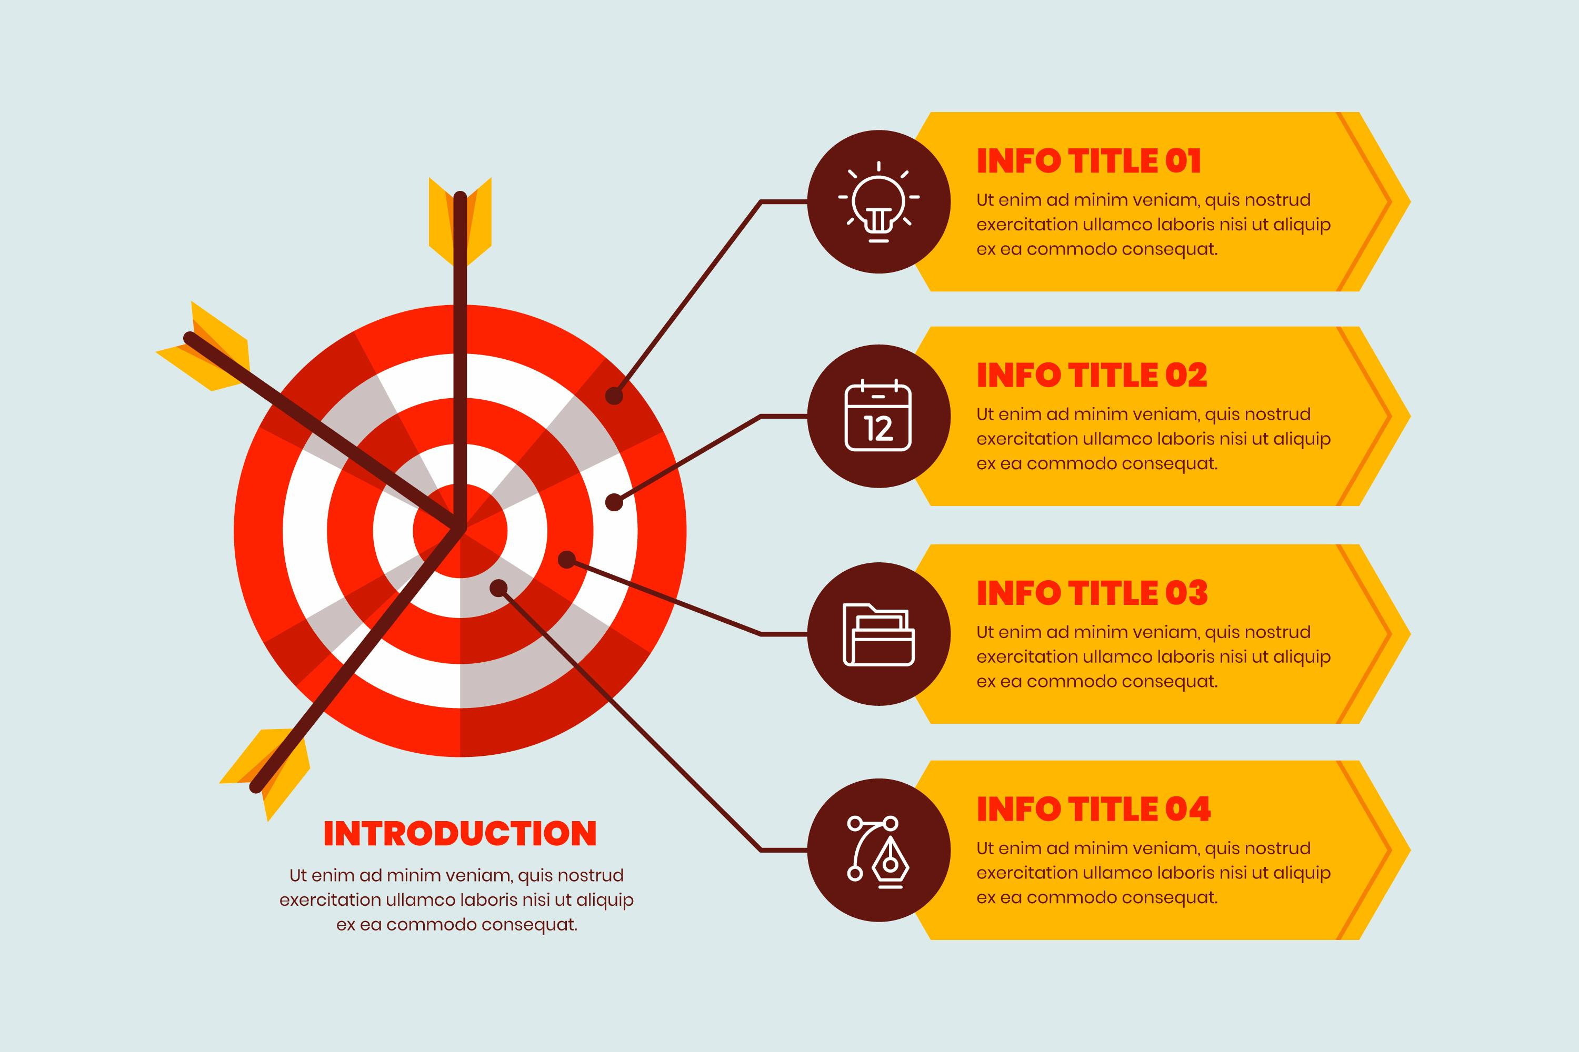
STRATEGI PEMULIHAN
Prioritas Utama bantuan Terhadap Usaha yang paling besar dampak COVID yaitu Usaha Makanan dan Minuman , Jasa lainnya dengan omset rata-rata per tahun kurang dari 300 juta. diupayakan ada kewajiban perapihan laporan keuangan sederhana agar optimal
Di bidang Pendidikan , adanya kebijakan tatap muka dengan protocol COVID yang sangat ketat di linkungan Sekolah.
OPD terkait dengan dunia usaha intensif mengoneksikan UMKM dengan pasar dan asistensi
Mengoptimumkan aspek Digitalisasi seperti media sosial dan website untuk meningkatkan penjualan.

Slide 19
Strategi Pemulihan
Penjelasan
Pemberian bantuan modal kerja diutamakan bagi UMKM Makanan & Minuman dengan omset < Rp300 jt, diupayakan ada kewajiban bagi pelaku usaha merapikan laporan keuangan sekalipun sederhana
Pemberian bantuan permodalan
Mengoptimumkan platform digital yang dibangun Pemkot sebagai market place bagi UMKM
Asistensi dari OPD kepada UMKM secara intensif dalam hal pemasaran produknya
Koneksitas produk UMKM dengan pasar
Adanya dispensasi untuk dapat menyelenggarakan kegiatan tatap muka dengan protokol kesehatan yang ketat dan diawasi Dinas Kesehatan serta Satgas COVID-19
Dukungan Kebijakan Pemkot bagi Bisnis Pendidikan
Pemkot harus memiliki alat ukur untuk melakukan pengawasan, apakah sektor usaha bergerak di Kota Bogor, karena akan berdampak pada pertumbuhan ekonomi Kota Bogor, dan semua berawal dari database yang baik
Pemkot memiliki standardisasi klasifikasi pelaku usaha
Perapihan dan Integrasi data seluruh pelaku usaha di Kota Bogor
Dukungan strategi kehumasan dari Pemkot untuk bisnis perhotelan dan restoran
Pemkot mengemas strategi komunikasi untuk menginformasikan kondisi keamanan Kota Bogor di tengah Pandemi COVID-19, baik dari sisi pengendalian wabah maupun keamanan dari tindakan-tindakan kriminal sepanjang pandemi terjadi
Kajian Pemulihan Ekonomi Pasca PSBB
Bappeda Kota Bogor - PT. Multi Optima Riset dan Edukasi

